Slide 1
Tärkeitä käytännön ohjeita
Tämä diasetti toimii parina studiopäällikön työpajaoppaalle, jonka löydät osoitteesta https://www.sitra.fi/app/uploads/2022/09/finnsight-2022-studiopaallikon-opas.pdf
Ilmoittauduthan Sitran verkkosivuilla studion järjestäjäksi – näin varmistat, että saat tarvittavat linkit ennen tapahtumaa.
Löydät tämän diasetin muistiinpanoista valmiit puheosuudet ja käytännön ohjeita työpajan vetämiseen. Voit hyödyntää puheosuuksia juuri sen verran kuin haluat, ja muokata tekstejä omaan suuhusi sopiviksi. Kursiivilla on merkitty vain sinun käyttöösi tarkoitettuja ohjetekstejä. Voit myös kopioida diojen sisällön omaan pohjaasi.
On tärkeää, että syötät ryhmien tulevaisuusnäkemykset Innodueliin klo 12.30 mennessä, jotta ne ehtivät mukaan verkkokeskusteluun.
Finnsight-studioiden markkinointiin tarkoitetun jpg-kuvan löydät osoitteesta https://www.sitra.fi/app/uploads/2022/09/finnsight-markkinointikuva-studioille.jpg.

Slide 2
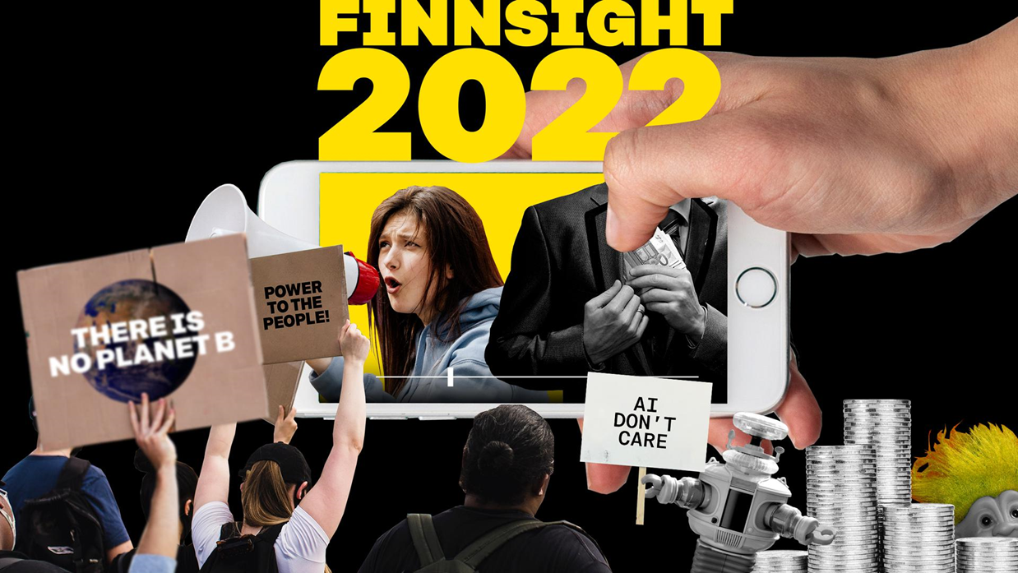
Finnsight-studio oman studiosi / organisaatiosi nimi
3.11.2022

Slide 3
Tervetuloa
Finnsight on Suomen suurin vuosittainen ennakointitapahtuma.
Vuonna 2022 tapahtuman teemana on Tulevaisuusvalta. Tulevaisuusvallalla tarkoitetaan valtaa määritellä tulevaisuusnäkymiä. Kuka pääsee keskustelemaan tulevaisuuksista, kenen näkemykset otetaan huomioon ja ketä tulevaisuuskuvissa on edustettuina?
Finnsightin järjestävät yhdessä Sitra, Business Finland, opetus- ja kulttuuriministeriö, Opetushallitus, Suomen Akatemia sekä valtioneuvoston kanslia.
Notes:
Tervetuloa tähän Finnsight-studioon! Mahtavaa, että olette täällä tänään.
Tänään on vuoden tärkein ennakointitapahtuma Finnsight. Finnsight kokoaa Suomessa tehtävää ennakointia julkiseen keskusteluun ja tänään mekin pääsemme tuottamaan arvokasta tulevaisuusnäkemystä
Tapahtuman teemana on tänä vuonna tulevaisuusvalta. Tulevaisuusvallalla tarkoitetaan valtaa määritellä tulevaisuusnäkymiä. Kuka pääsee keskustelemaan tulevaisuuksista, kenen näkemykset otetaan huomioon ja ketä tulevaisuuskuvissa on edustettuina? Me olemme tänään yhdessä käyttämässä tulevaisuusvaltaa, sillä olemme keskustelemme tulevaisuudesta sekä monipuolistamme tulevaisuudesta esitettävien näkemysten kirjoa.
Keskitytään tänään työpajatyöskentelyssä ja keskusteluissa niihin tulevaisuusnäkemyksiin, joista Suomessa pitäisi keskustella enemmän.

Slide 4
Studion teemana X
Notes:
Tähän kohtaan lyhyt johdatus valitsemaanne studion teemaan, miten teema on valittu ja miksi se on tärkeä

Slide 5

Tänään ohjelmassa klo 10-16
Klo 10 Tervetuloa
Klo 10.15 Terveisiä studioista
Klo 10.30 Johdatus tulevaisuusvaltaan
Klo 10.45 Työpajatyöskentelyä
Klo 12 Lounastauko
Klo 13-15.30 Finnsight-verkkolähetys
Klo 15.30 Yhteinen reflektio verkkolähetyksestä
Klo 16 Päivän lopetus
Notes:
Muokkaa ohjelmaa ja alla olevia puhenuotteja tarpeen mukaan
Tänään meillä on ohjelmassa ensin terveisiä muista Finnsight-studioista ja johdatus tulevaisuusvaltaan. Sen jälkeen pääsemme yhdessä tuottamaan näkemystä siitä, miltä aiheen X:n tulevaisuus näyttää.
Työpajatyöskentelyn jälkeen on lounastauko, jonka aikana minä syötän työpajassa työstämämme tulevaisuusnäkemykset kaikkien Finnsight-osallistujien nähtäville verkkoalustalle.
Lounaan jälkeen käynnistyy Finnsight-verkkolähetys, jota seuraamme klo 15.30 saakka.
Verkkolähetyksen jälkeen keskustelemme vielä sen annista erityisesti studiomme teeman näkökulmasta.
Lopetamme päivän klo xx.

Slide 6
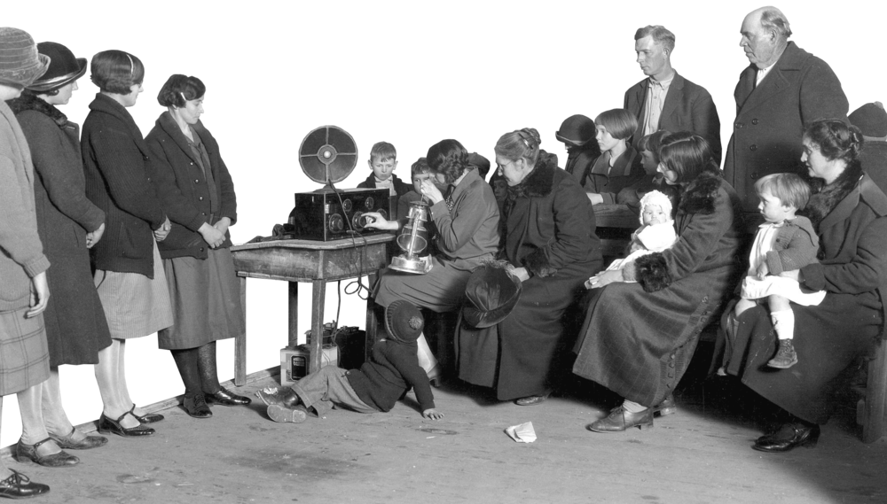
Terveisiä studioista
Notes:
Seuraavaksi siirrymme linjoille kuulemaan terveisiä Finnsight-studioista eri puolilta Suomea.
Huolehdithan, että teillä on yhteys toiminnassa ja auki tasan klo 10.15.
Jos yhteysongelmat mietityttävät tai työpajasi järjestetään verkossa, voitte jättää tämän osion pois, ja keskustella 15 min. ajan esimerkiksi studionne teemasta ja katsoa Mikko Dufvan alustuksen tallenteena.
Saat sekä yhteyslinkin että tallenteen Mikko Dufvan alustukseen viikkoa ennen tapahtumaa.

Slide 7
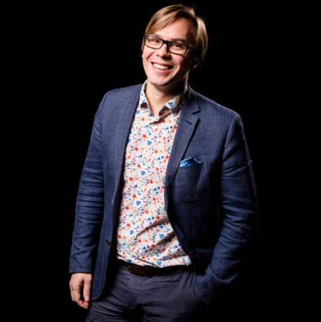
Mikko Dufva, Sitra:
Tulevaisuusvalta
Notes:
Seuraavaksi on vuorossa johdanto päivän aiheeseen, eli tulevaisuusvaltaan.
Jos seuraatte puheenvuoroa livenä:
Sen äärelle meidät johdattelee Sitran johtava ennakoinnin asiantuntija Mikko Dufva.
Jos katsotte ennalta nauhoitetun puheenvuoron:
Siitä meille puhuu ennalta nauhoitetussa puheenvuorossa Sitran johtava asiantuntija Mikko Dufva.

Slide 8
Työskentelyn pohjana tulevaisuuskolmio
Nykyhetken työntö
Tulevaisuuden imu
Trendit, käynnissä olevat muutokset yhteiskunnassa ja ihmisten elämässä
Kuvat tulevaisuudesta, unelmat, toiveet, suunnitelmat jne.
Aiheen X
tulevaisuus
Menneisyyden paino
Sitkeät uskomukset, negatiiviset maailmankuvat, muutoksen esteet jne.
Inayatullah 2008
Notes:
Tänään meillä on työpajan aiheena X. Se tarkoittaa, että myös tässä pienryhmätyöskentelyssä keskitymme tähän aiheeseen. Pienryhmätyöskentely on jaettu kahteen osioon – ensin analysoidaan tätä meidän työpajan aihetta, ja sen jälkeen tuotamme tulevaisuusnäkemyksiä eli kiteytämme, miltä tämän aiheen tulevaisuus mielestämme näyttää.
Aikaa tähän ensimmäiseen osioon on 20 minuuttia. Tässä ajassa ensin lämmitellään tunnistamalla vallalla olevia ajatuksia tulevaisuudesta ja sen jälkeen analysoidaan meidän työpajan aiheen X tulevaisuutta tulevaisuuskolmion pohjalta. Kolmio jo esiteltiinkin Mikko Dufvan puheenvuorossa hetki sitten.
Kolmio on kätevä työkalu erilaisten aiheiden ja ilmiöiden ja niiden tulevaisuuden analysointiin. Tämän päivän työskentelyn jälkeen olette saaneet tämän työkalun hyödyntämisestä käytännön kokemusta, ja voitte hyödyntää sitä jatkossa myös omassa työssänne, kun pohditte tulevaisuutta.
Huom. Älä hämäänny, että studiopäällikön oppaassa on vähän eri sanoitus kolmiossa kuin tässä kalvossa. Näissä kalvoissa on parempi, päivitetty sanoitus ☺
Kuvan tulevaisuuskolmiosta jpg-muodossa löydät osoitteesta https://www.sitra.fi/app/uploads/2022/09/tulevaisuuskolmio.png

Slide 9
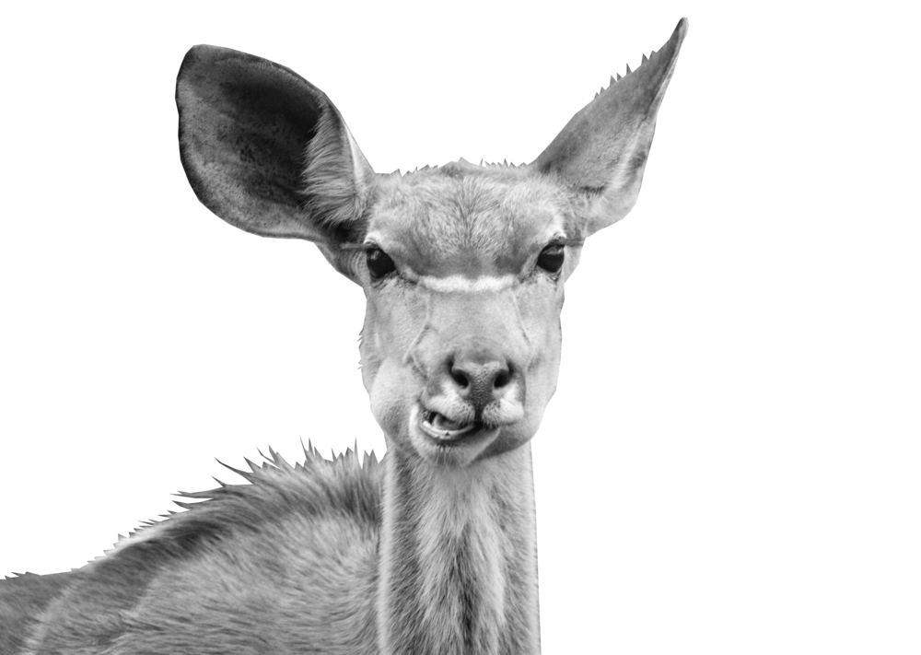
Lämmittelyä
Mitä vallalla olevia ajatuksia tunnistamme aiheen X tulevaisuudesta?
Notes:
Lämmitellään ensin ennen pienryhmätyöskentelyn aloittamista.
Tehdään tämä ihan kevyesti, meillä on tähän viisi minuuttia aikaa.
Mitä vallalla olevia ajatuksia tunnistatte, liittyen tähän työpajan aiheeseen x?
Huikkailkaa niitä vapaasti, niin kirjaan niitä ylös fläpille / chättiin / Miroon
Kun ajatuksia on tullut 3-10, riippuen ryhmän koosta ja innokkuudesta:
Tunnistimme näitä ajatuksia tässä alussa, jotta emme jää niihin jumiin. Näitä kutsutaan myös tulevaisuusoletuksiksi. Nyt kun olemme tunnistaneet ne, meidän on helpompi päästä niistä eteenpäin, kun siirrymme työskentelemään pienryhmissä.
Jätän nämä tähän fläpille / Mirolle / chättiin näkyviin, jotta ne muistuttavat meitä pienryhmissäkin siitä, että pyritään pääsemään tästä ajattelusta eteenpäin.

Slide 10
Työskentely ryhmissä, osa 1
20 min.
Pohtikaa teemaa seuraavien kysymysten pohjalta:
    Nykyhetken työntö: mitkä nykyhetken käynnissä olevat muutosprosessit ja trendit vaikuttavat aiheemme tulevaisuuteen ja haastavat meitä muuttamaan toimintaanne?
    Menneisyyden painolasti: Mikä estää meitä pääsemästä eteenpäin? Esim. sitkeät uskomukset, negatiiviset maailmankuvat, muutoksen esteet jne.
    Tulevaisuuden imu: minkälaisia tulevaisuuskuvia ja suunnitelmia meillä on? Mikä on parasta, mitä voisi tapahtua?
Notes:
Seuraavaksi ryhdytään analysoimaan meidän työpajan aiheen X tulevaisuutta.
Livetyöpajassa: Piirtäkää tämän kalvon kuvan mukainen kolmio teidän fläppipaperiin / etätyöpajassa: teillä on siellä Mirossa valmiina tämä kolmio.
Tulevaisuuskolmiossa on kolme kärkeä, joiden pohjalta keskustelua käydään.
Nykyhetken työntö (trendit, käynnissä olevat muutokset yhteiskunnassa ja ihmisten elämässä), eli Mitkä nykyhetken käynnissä olevat muutosprosessit ja trendit vaikuttavat teemamme tulevaisuuteen ja haastavat meitä muuttamaan toimintaanne?
Menneisyyden paino (sitkeät uskomukset, negatiiviset maailmankuvat, muutoksen esteet jne.), eli mikä estää meitä pääsemästä eteenpäin?
Tulevaisuuden imu (unelmat, suunnitelmat, visiot jne.), eli Minkälaisia tulevaisuuskuvia meillä on? Mikä on parasta, mitä voisi tapahtua?
Käykää kaikki näkökulmat läpi, keskustelkaa ja kirjoittakaa ajatukset liimalapuille, jotka liimaatte kolmion kärkien ympärille.
Aikaa tälle keskustelulle on 20 minuuttia.

Slide 11
Työskentelyn pohjana tulevaisuuskolmio
Nykyhetken työntö
Tulevaisuuden imu
(trendit, käynnissä olevat muutokset yhteiskunnassa ja ihmisten elämässä)
(Kuvat tulevaisuudesta, unelmat, suunnitelmat jne.)
Mitkä nykyhetken vallalla olevat muutosprosessit ja trendit vaikuttavat teemamme tulevaisuuteen ja haastavat meitä muuttamaan toimintaanne?
Aiheen X tulevaisuus
Minkälaisia tulevaisuuskuvia ja suunnitelmia meillä on? Mikä on parasta, mitä voisi tapahtua?
Menneisyyden paino
(sitkeät uskomukset, negatiiviset maailmankuvat, muutoksen esteet jne.)
Mikä estää meitä pääsemästä eteenpäin?
Inayatullah 2008
Notes:
Tässä vielä tämä kolmio näiden keskustelukysymysten kera.
Hyviä keskusteluita, palataan yhteen 15 minuutin kuluttua, eli klo xx

Slide 12
Työskentely ryhmissä, osa 2
20 min.
Jokainen muotoilee oman tulevaisuusnäkemyksen, joka kuvaa miten tulevaisuus eroaa nykyhetkestä? Näkemys voi olla toiveikas, haastava tai dystooppinen. Pyrkikää konkretiaan ja nostakaa esiin asioita, joista ei vielä tällä hetkellä keskustella.
Perspektiivinä vuosi 2050, eli aloittakaa näkemys "Vuonna 2050...”
Huom! Näkemykset saavat olla max. 140 merkkiä pitkiä (sis. välilyönnit).
Keskustelkaa näkemyksistä: mikä on yhteistä, mikä erilaista? Voisiko niitä yhdistelemällä luoda uuden väittämän?
Valitkaa yksi näkemys (joko yhdessä luomanne näkemys tai jonkun ryhmän jäsenen oma näkemys), minkä esittelette muille ryhmille.
Notes:
Seuraavaksi siirrytään miettimään sitä, miltä äskeisen analyysimme pohjalta tulevaisuus näyttää.
Palauttakaa mieleenne alun lämmittelyssä tunnistamamme vallalla olevat ajatukset tulevaisuudesta. Koska pyrimme pääsemään niistä eteenpäin, kiinnittäkää huomiota erityisesti näkökulmiin, jotka mielestänne puuttuvat aiheesta käytävästä tulevaisuuskeskustelusta. Mistä tulevaisuusnäkemyksistä Suomessa pitäisi puhua enemmän?
Tämän osion jälkeen olemme tuottaneet tulevaisuusnäkemyksiä, jotka syötämme yhteiseen pureskeluun Finnsight-tapahtuman verkkoalustalle. Jos hyvin käy, saattaa joku näkemyksistämme päätyä suoraan paneelikeskusteluunkin.
Aikaa tälle toiselle vaiheelle on yhteensä 20 minuuttia.
Tässä työvaiheessa jokainen muotoilee äskeisen keskustelun pohjalta oman näkemyksensä tulevaisuudesta, joka kuvaa, miten tulevaisuus eroaa nykyhetkestä. Näkemys voi olla toiveikas, provosoiva tai dystooppinen – sinä päätät, mikä on sinun mielestäsi tärkeää ja mistä pitäisi keskustella. Tärkeää on nostaa esiin näkökulmia ja aiheita, joista ei vielä keskustella – pyrkikää siis nostamaan esiin uusia ajatuksia boksin ulkopuolelta. Suunnatkaa ajatukset tulevaisuusnäkemystä muotoillessanne vuoteen 2050. Eli miltä maailma näyttää vajaan kolmen vuosikymmenen kuluttua? Pitäkää omia tulevaisuusnäkemyksiä muotoillessa mielessä äsken käymänne keskustelu tulevaisuuskolmion äärellä. Pyrkikää konkretiaan!
Aikaperspektiivinä meillä on 2050, eli aloittakaa näkemys ”Vuonna 2050…
huomaattehan, että tulevaisuusnäkemykset saavat olla korkeintaan 140 merkkiä pitkiä.
Käytetään omien tulevaisuusnäkemysten muotoiluun noin viisi minuuttia. Kirjatkaa näkemyksenne liimalapulle.
Seuraavaksi jakakaa tulevaisuusnäkemyksenne ryhmän muiden jäsenien kanssa. Keskustelkaa tulevaisuusnäkemyksistä: mikä on yhteistä, mikä erilaista? Voisiko niitä yhdistelemällä luoda uuden näkemyksen?
Valitkaa yksi tulevaisuusnäkemys (joko yhdessä luomanne tai jonkun ryhmän jäsenen oma tulevaisuusnäkemys), minkä esittelette lopuksi muille työpajan osallistujille.

Slide 13
Esimerkkejä tulevaisuusnäkemyksistä
Vuonna 2050…
Ihmisten henkilökohtaisesta datasta on tullut maailman vaihdetuin tuote.
Teknologian kehitys on johtanut eliniän merkittävään kasvamiseen.
Ihmisten toimeentulo on turvattu perustulolla ja työ keskittyy hyvinvoinnin ja ympäristön tilan parantamiseen
Ihminen ei aseta itseään muiden eläinten yläpuolelle ja eläinten käyttö tuotannossa on loppunut.
Omistamisesta on siirrytty ajoneuvojen, asuntojen, harrastusvälineiden ja osaamisen jakamiseen
Tulevien sukupolvien oikeudet on otettu huomioon päätöksenteossa hallinnon eri asteissa.
Osa ihmisistä on pudonnut digitalisaation kelkasta ja heidän täysipainoinen osallistumisensa yhteiskuntaan on vaarassa.
Uusiutumattomia luonnonvaroja pidetään talouden kierrossa ja niitä jalostetaan ja muokataan uudeelleen ja uudelleen.
Kouluissa ja päiväkodeissa on yksi liharuokapäivä viikossa
Notes:
Tässä vielä muutamia esimerkkejä siitä, mitä tarkoitan, kun puhun tulevaisuusnäkemyksistä. Eli; tiiviitä, napakoita, kantaaottavia.
Valitse esimerkeistä ne, jotka puhuttelevat sinun yleisöäsi, ja deletoi muut. Lue muutama esimerkki ääneen.

Slide 14
Työskentely ryhmissä, osa 2
20 min.
Jokainen muotoilee oman tulevaisuusnäkemyksen, joka kuvaa miten tulevaisuus eroaa nykyhetkestä? Näkemys voi olla toiveikas, haastava tai dystooppinen. Pyrkikää konkretiaan ja nostakaa esiin asioita, joista ei vielä tällä hetkellä keskustella.
Perspektiivinä vuosi 2050, eli aloittakaa näkemys "Vuonna 2050...”
Huom! Näkemykset saavat olla max. 140 merkkiä pitkiä (sis. välilyönnit).
Keskustelkaa näkemyksistä: mikä on yhteistä, mikä erilaista? Voisiko niitä yhdistelemällä luoda uuden väittämän?
Valitkaa yksi näkemys (joko yhdessä luomanne näkemys tai jonkun ryhmän jäsenen oma näkemys), minkä esittelette muille ryhmille.
Notes:
Eli ensin viisi minuuttia omien tulevaisuusnäkemysten muotoilua, sen jälkeen 15 minuuttia keskustelua ja yhteisen tulevaisuusnäkemyksen muotoilua tai valitsemista.
Hyviä keskusteluita, palataan yhteen 20 minuutin kuluttua, eli klo xx

Slide 15
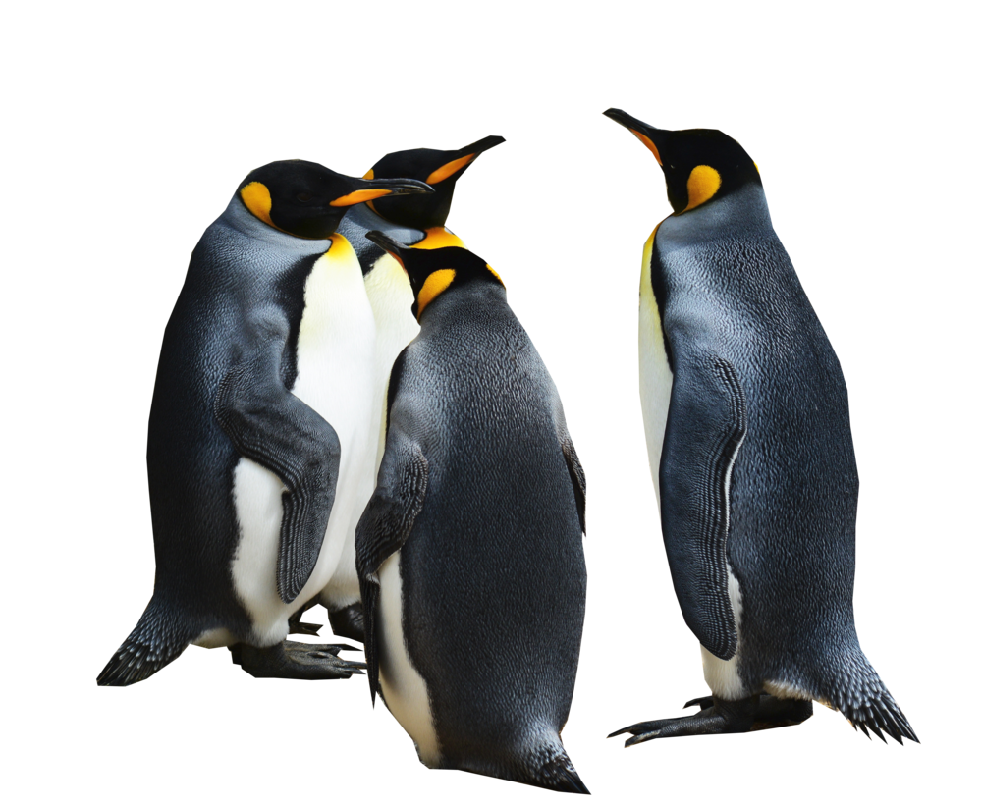
Ryhmätöiden purku
Mitäs siellä
keskusteltiin?
Notes:
Toivottavasti teillä oli hyvät keskustelut!
Nyt jokainen ryhmä saa vuorollaan jakaa oman tulevaisuusnäkemyksensä muille. Kertokaa samalla lyhyesti, miltä työskentely tuntui, ja löytyikö yhteinen tulevaisuusnäkemys helposti.
Kun ryhmät ovat esitelleet työstönsä
Iso kiitos kaikille ryhmille, olipa hienoja ja ajatuksia herättäviä tulevaisuusnäkemyksiä. Te siirrytte seuraavaksi lounastauolle, jonka aikana minä syötän nämä tulevaisuusnäkemykset Finnsightin yhteiselle verkkoalustalle. Lounaan jälkeen jatkamme yhdessä Finnsight-verkkolähetyksen seuraamista.

Slide 16
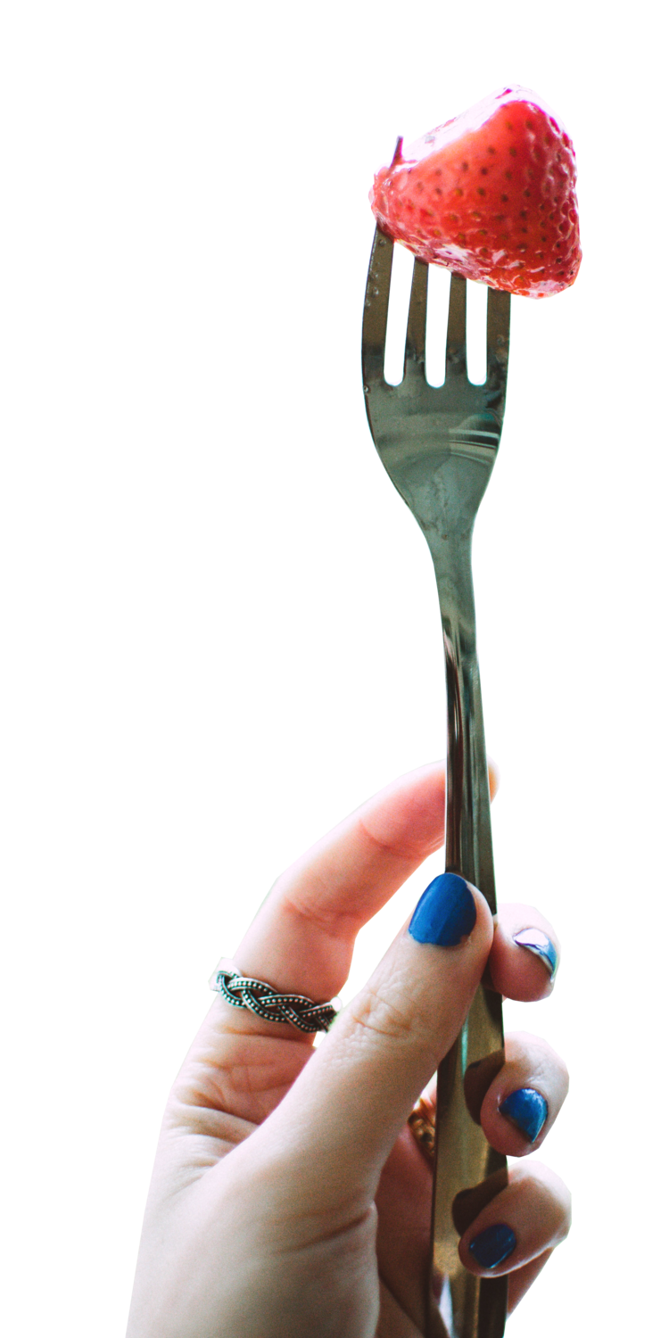
LOUNASTAUKO
Notes:
Nyt on aika syöttää työpajanne tulokset, eli ryhmien tulevaisuusnäkemykset, Finnsight-tapahtuman verkkoalustalle. Studiopäällikkönä saat linkin Innoduel-alustalle sähköpostilla noin viikkoa ennen tapahtumaa. On tärkeää, että syötät ryhmien näkemykset Innodueliin klo 12.30 mennessä, jotta ne ehtivät mukaan verkkokeskusteluun.

Slide 17
Reflektio
Mitä ajatuksia verkkolähetys herätti? Mitä voimme poimia verkkolähetyksen keskusteluista mukaan?
Kuka käyttää tulevaisuusvaltaa omalla alallamme tai yhteisössämme? Entä minkälaista tulevaisuusvaltaa itse käytämme?
Kenen ääni ei kuulu meille tärkeissä tulevaisuuskeskusteluissa? Mitä voimme tehdä heidän tukemisekseen?
Notes:
Verkkolähetyksen päätyttyä:
Seuraavaksi keskustellaan lyhyesti siitä, minkälaisia ajatuksia Finnsight-verkkolähetys herätti?
Mieti ensin hetki yksin kalvon kysymyksiä. Voit kirjoittaa ajatuksia paperille tai ihan vaan miettiä.
Kun kaikki ovat saaneet muutaman minuutin aikaa ajatella
Ota pari ja keskustelkaa päällimmäisistä verkkolähetyksen herättämistä ajatuksista.
Keskustellaan pareittain kymmenen minuuttia
Valmistautukaa jakamaan tärkeimmät huomiot muille. Nostakaa erityisesti meidän työhön / työpajan aiheeseen liittyviä ajatuksia!
Kun parit ovat saaneet keskustella kymmenen minuutin ajan:
- Sitten jaetaan keskustelusta tärkeimmät huomiot. Mennään ryhmä kerrallaan.

Slide 18
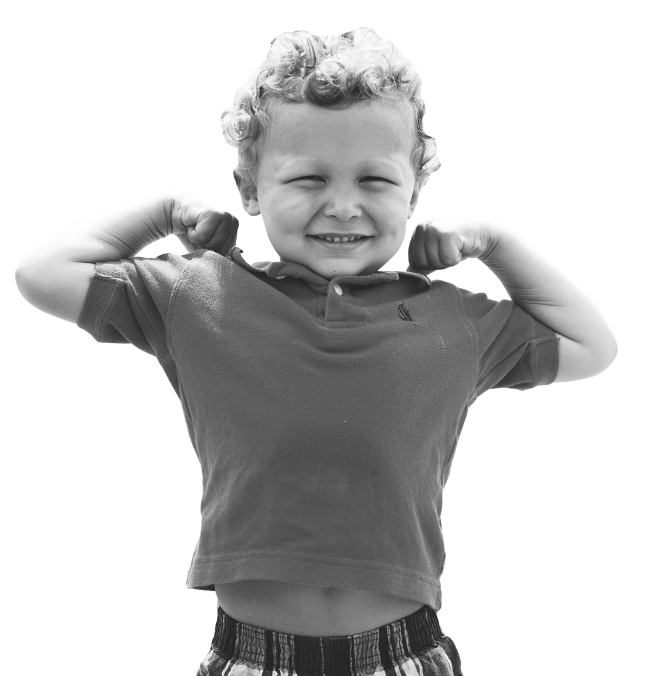
Kiitos!
Notes:
Nyt aletaan olla työpajan loppumetreillä.
Iso kiitos kaikille osallistumisesta tämän päivän työpajaan!
Oli tärkeää, että olimme yhdessä tämän aiheen äärellä, ja tuotimme yhteiseen keskusteluun tulevaisuusnäkemyksiä.
Jos innostuitte tulevaisuusajattelusta, niin Sitran verkkosivuilta löytyy monenlaisia materiaaleja yksittäisistä tulevaisuustyökaluista kolmen tunnin Tulevaisuustaajuus-työpajan oppaaseen. Kannattaa lähteä kokeilemaan rohkeasti!

